Slide 1
Comitê Técnico
ABRAINC
26/09/2013

Slide 2
Pauta
Das 9h às 9:20h - o Comitê Técnico e seus principais focos, a saber:
1- Processo de construção – verticalização, industrialização.
2- Qualidade/Sustentabilidade
3- Segurança do trabalho
4- Revisões de índices, PMCMV Faixa 1, Casa Paulista
Das 9:20h às 9:40h – Terceirização – TAC MRV, atualizações
Das 9:40h às 10h - Normas de Desempenho, Selo Azul e outros
Encaminhamentos – ensaios, impactos
Das 10:00h às 11h - Encontro com ABESC – Normas de Desempenho, serviços de concretagem - 10h às 11h

Slide 3
Organização dos Trabalhos no Comitê – responsáveis, entrega
1 - Processo de construção: aperfeiçoamentos no curto e médio prazo
Inovação – elaboração de proposta para agilização/destravamento
Recursos Humanos – treinamento, incentivos, fidelização, novos modelos de relações de trabalho - acompanhamento de encaminhamento pelo Comitê RH
Industrialização- racionalização de impostos – adequação de conversa com ABRAMAT e ABCIC para atualização. Entrega: acompanhamento/propostas
2 - Qualidade/sustentabilidade
Normas de Desempenho
Selo Azul
Indicadores de qualidade (FIA?), outras iniciativas
1

Slide 4
Processo de construção - aperfeiçoamentos
3 - Segurança do trabalho
Revisão da NR-18 – José Luiz Esteves - Portaria 383 de 21 maio 2013 – 60 dias para revisão –prazo estendido em uma ano
Pontos para intervenção/ação mais direta da ABRAINC quando cabível
NR-35 – trabalho em altura; ênfase aos exames e cuidados inseridos
Precificação/ Recomendações às empresas referentes ao assunto
Trabalho preventivo – aproximação/esclarecimentos com órgãos fiscalizadores.
4 - PMCMV – Faixa 1
SINAPI e INCC – acompanhamento de ações do Sinduscon e Secovi na revisão INCC, CBIC e APEOP no SINAPI.
Outros índices - questionamento: há estudo correlacionando IDH e PMCMV? Instrumento importante para trato das Prefeituras
Casa Paulista – aperfeiçoamentos
Reuniões Gov. Alckmin, Prefeito Haddad
2

Slide 5
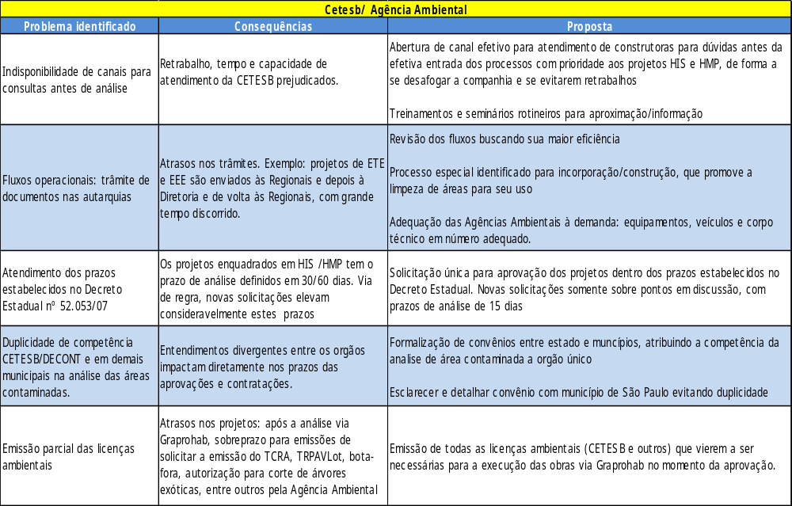
Cetesb – reunião com Presidência/ Secretário do Meio Ambiente

Slide 6
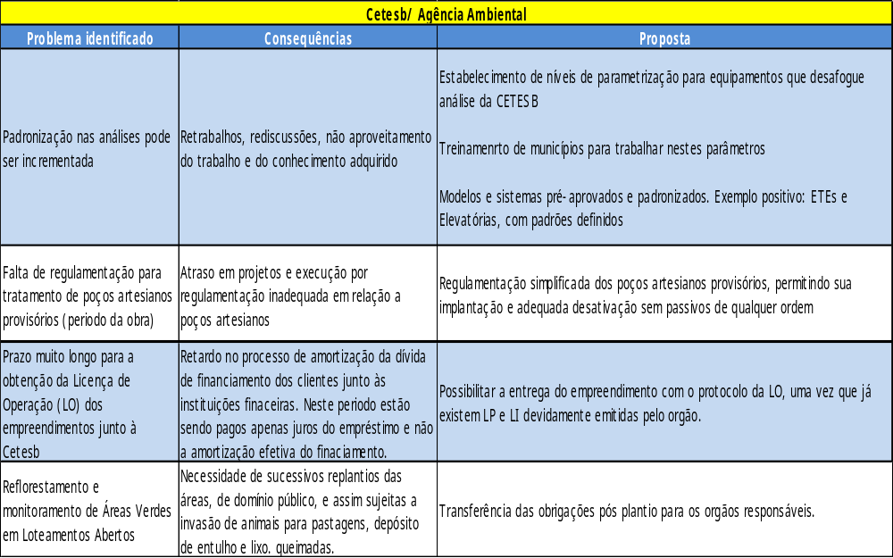
Cetesb – reunião com Presidência/ Secretário do Meio Ambiente

Slide 7
Terceirização – TAC MRV

Slide 8
Terceirização e Relações de Trabalho - TAC MRV – pontos para discussão
Assinatura de TAC – pacificação de entendimentos com MPT
Por outro lado, direito de livre organização e contratação como princípio
Análise técnica dos pontos acordados pela empresa
A MRV deverá contratar mão de obra exclusiva e diretamente, a partir de 1/1/2014:
a) alvenaria estrutural;
b) lajes (desde que não sejam pré-fabricadas ou içadas);
c) peitoris;
d) contra pisos,
e) assentamento de marcos ou batentes;
f) assentamento de esquadrias e janelas;
g) reboco interno;
h) aplicação de chapisco;
i) assentamento de portas;
j) forma/desforma;
l) massa externa.
5

Slide 9
Terceirização e Relações de Trabalho – TAC MRV – pontos para discussão
Serão passíveis de contrato de empreitada e subempreitada:
a) terraplanagem e movimentações de terra;
b) fundações e estruturas de sustentação;
c) instalações elétricas e hidrossanitárias;
d) impermeabilizações e coberturas;
e) aplicações e montagens de gesso;
f) pinturas e revestimentos;
g) estruturas de contenção;
h) gás e incêndio;
i) urbanizações e paisagismo;
j) locações e marcações de obra;
k) vigilância;
l) limpeza e organização;
m) esgoto e águas pluviais; e,
n) atividades em que a instalação e ou aplicação seja de responsabilidade do fornecedor/vendedor.
6

Slide 10
Qualidade – Normas de Desempenho

Slide 11
Qualidade/Sustentabilidade
Normas de Desempenho - Grupo Jurídico - garantias/responsabilidades
Contratos com projetistas - recomendações:
  Termo Declaratório – conhecimento e aderência às normas
  Auditoria – contratação de dois projetistas
  Seguro para projetistas – verificação após a reunião - não necessariamente se limita ao valor do contrato
  Inclusão de dados de ambiência do terreno no escopo
Suprimentos – contratos claros , com termos precisos
PVC e Convenções de Condomínio
  Declaração à parte - pontos relevantes. Ex: conformidade na entrega, estrutura
  Manuais do Comprador e do Síndico (áreas comuns) até agosto prontos
  Memorias Descritivos – revisão de termos, trazendo mais precisão
Planos de manutenção – Normas determinam responsável por manutenção com ART. Análise e esclarecimentos adicionais deverão ser definidos com grupo a ser montado na CBIC. Atualizações manuais Secovi, Sinduscon
Acompanhamento em outubro
7

Slide 12
Qualidade/Sustentabilidade - Normas de Desempenho – 2/9 e 9/9
Impactos em custos em itens como áreas molhadas, escadas, portas, desempenho acústico (lajes)
Acústica: Davi Akkerman, Caetano Balvedi – ABIMCI, Comitê de Portas
Sobrepreço de 4% subdimensionado - materiais a serem testados/aperfeiçoados, limitação à construção, não inclusão de BDI, alterações ainda não detectadas
Empresas: envio até 30/8 de contas atualizadas com itens detectados
Acompanhamento com Caixa e CBIC dos ensaios e das atualizações.
Grupo de acompanhamento para reunir ensaios das empresas, definir ensaios faltantes e custeio. ABRAINC, Flávio Paulino (MRV), Lilian (Tenda), Fabiano (Cury), José Luís (Rodobens), com Davi Akkerman
  Reunião 9/9 – planilha, envio pelas empresas
  Envolvimento DA, outros
8

Slide 13
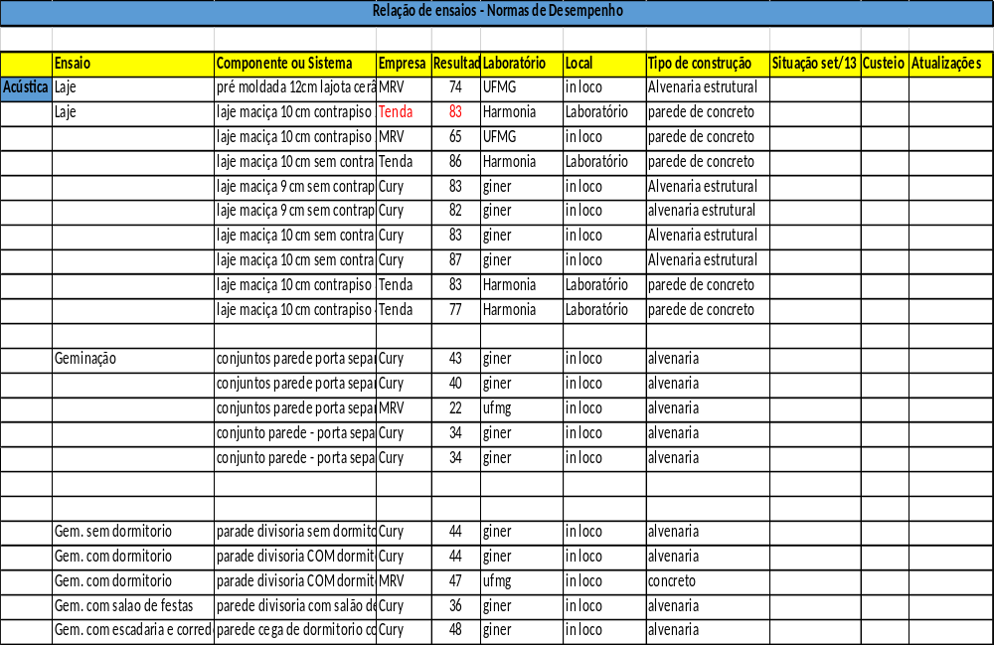
Qualidade/Sustentabilidade - Normas de Desempenho – 2/9
9

Slide 14
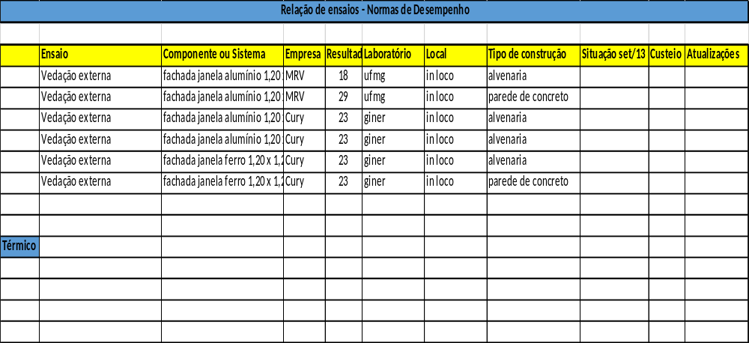
Qualidade/Sustentabilidade - Normas de Desempenho – 2/9
10

Slide 15
Qualidade/Sustentabilidade - Selo Azul
Selo Azul - questões gerais
Afeta modulação e custos aproximadamente 2% do valor de produção – não incluído BDI - valor será revisto
Inexistência de incentivos no Faixa 1, onde não há financiamento
Na Faixa 2, taxas para PF inalteradas, pouca difusão do Selo
Flexibilidade- itens obrigatórios de difícil cumprimento – ex: ventilação e iluminação
Equipamentos urbanos nas cercanias também são obstáculo
Planilha Cyrela, item a item
Colocar em pauta com Caixa
Práticas Caixas - dúvidas remanescentes- reunião Caixa?
11

Slide 16
Qualidade/Sustentabilidade - Práticas Caixa
Melhoria na sistemática das medições – sobreposição ao PBQP com itens subjetivos: segurança, qualificação do fiscal, dimensionamento de equipes. Antever problemas de execução e materiais- mantido
Requisitos mínimos de qualidade
Projetos (Distâncias mínimas entre blocos) / Elevadores; portas (Madeira) /janelas: Legislação Municipal – especificações mínimas Min. Cidades
Cômodos: apenas nos aptos adaptados para portadores de necessidades especiais - a ser estudada
Habitação: fornecedores de blocos com laudos de ensaios e PDPQH. Ensaios de prisma - controle otimizado- ok, ensaios fabricantes
Peitoris em parede de concreto (paredes de 10 cm) – a princípio, mantidos
Desnível entre pisos vs. pré-moldagem de lajes – ok, retirado
Coeficiente de atrito maior que 0,4 só necessário em rota de fuga – ok, + lavanderias e banheiros
Inseticida e fungicida poderiam significar risco - mantidos nos telhados
Alvenaria-
Bloco de 4,5 MPa vs. 3 Mpa – será aceita conforme norma
Vergas/Contra-vergas - seguir projeto estrutural – explicitação relatórios e MD
Impermeabilização das bases de alvenaria - a emulsão asfáltica seria eficiente? – reuniões para definição
12

Slide 17
Qualidade/Sustentabilidade - Práticas Caixas
Telhado
Preservação (Dependeria do tipo da madeira) - mantido
Telhas – não emboço se trespasse correto –amarração ou emboçamento
Revestimentos, acabamentos e pintura – impacto custos
Nos banheiros parede hidráulica até 1,20m e box piso ao teto.
Na cozinha apenas na parede hidráulica com altura de 1,50m – formulário FAR
Sala e Quartos: piso cimentado
Soleira entre cômodos de 1 cm - mantida
Beiral amarrado – normativa, dependência de inclinação do telhado – mantido
Medição individualizada – custos
Previsão de elevador - obras de parede de concreto –normas, não Novas Práticas
Gesso interno vs. Revestimentos cimentícios de baixa espessura - reuniões com fabricantes
Instalações Hidráulicas e de Esgoto - somente para casas. Prédios até 5 pavimentos - prumada independente? - prolongamento na tubulação seria suficiente
Sustentabilidade - seguir a legislação municipal.
Construção da unidade modelo - exigência do % flexibilizada.
13

Slide 18
Concreto – encontro ABESC
Arcindo – ABESC – 16 empresas, 50% do mercado
Brasil - 20% concreto usinado – outros países > 40%
Busca contínua por ampliação de faixa; geração de demanda, imagem
Normas, sistemas construtivos, tecnologias (paredes de concreto), academia
Ex: ISS, desoneração de Folha
Desempenho acústico –laje 10
Resposta inicial – maior densidade, no entanto com impacto nas escoras/formas
Busca de tecnologias em outros países e estados (Santa Catarina)
Volatilidade nos resultados/resistência
Atrasos e prejuízos às obras que extrapolam as peças concretadas.
Arcindo: laboratórios pouco qualificados, sem selo de garantia (IBRACON)
Propostas:
  Seguro ABESC (ex: aço)
  Selo de Qualidade ABESC, eventualmente englobando laboratórios
  Agenda de acompanhamento com Arcindo (reunião de outubro ou novembro)
14

Slide 19
EMBASA – reunião 13/8 – Daniela Ferrari
SEDUR – Sec. Est. de Urbanização BA com o secretário Cícero Monteiro, Adélia Andrade, Dimas e Gerson pela Caixa, Carlos Passos - Sinduscon BA, Alberto Neto e Armando pela Embasa, incorporadores locais.
Foco - Faixa 1. Sinduscon. Adicionalmente:
82 projetos da RM Salvador não atendidos por água/esgoto (23 até out/13)
Embasa: redirecionamento de recursos para a seca
Dificuldades de aprovar obras com Caixa e MCID
Licitações suspensas - Machadinho Norte e Sul R$ 67 MM e R23 R$ 83 MM
Nova reunião em 10 dias para retorno
Atualizações:
Acompnhamento de reunião de EMBASA com Sinduscon BA em 24/9 e encminhamentos
15

